Slide 1
2
변수 이해하기

Slide 2
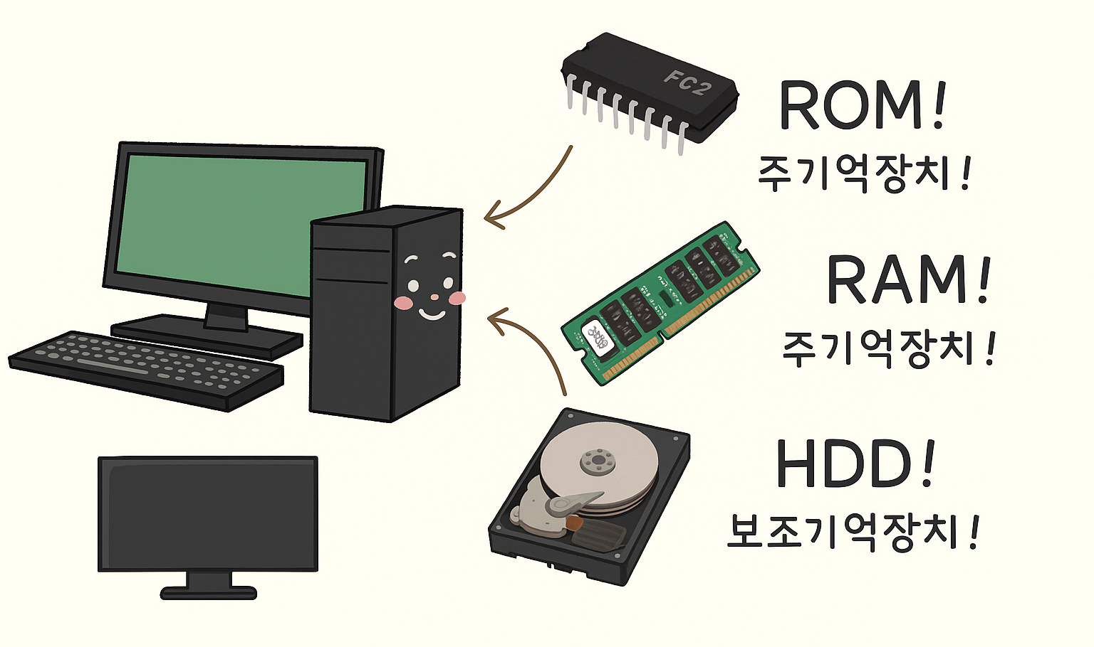
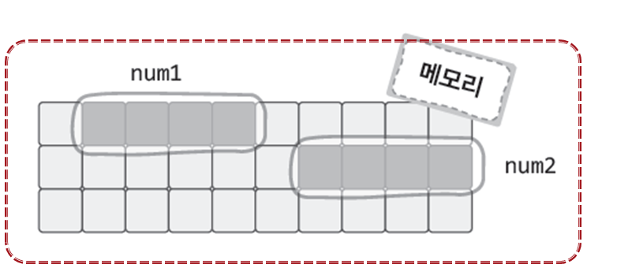
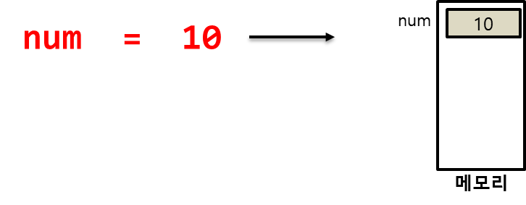
변수 이해하기
변수란
변수(variable)는 값을 저장하는 메모리 공간의 이름이다.
컴퓨터 안에서는 데이터를 저장하기 위해 메모리를 사용하고, 변수는 그 메모리 공간에 붙인 이름표 역할을 한다.
변수에 값 저장하기
num은 변수이고, 10은 변수에 저장할 값이다.
= 기호는 오른쪽의 값을 왼쪽 변수에 저장하는 대입 연산자이다.
num = 10 명령이 실행되면 메모뢰 공간에 ‘num’이라는 이름이 붙고 그 안에 10이 저장된다.
파이썬의 특징
C/C++, Java 같은 언어와 달리, 파이썬에서는 변수를 만들 때 자료형을 지정하지 않아도 된다.
파이썬은 인터프리터 언어이므로, 저장되는 값의 형태에 따라 자료형이 자동으로 결정된다.
2

Slide 3
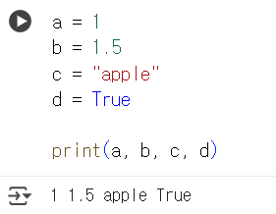
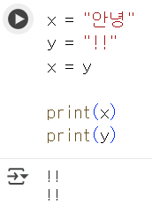
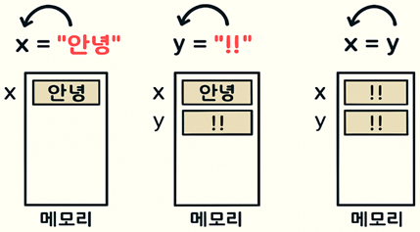
변수 이해하기
자료형이란
자료형(Data Type)은 변수에 저장되는 값의 종류를 나타낸다.
예를 들어 숫자인지, 글자인지, 참/거짓인지에 따라 자료형이 달라진다.
파이썬은 값을 저장할 때 자동으로 자료형이 결정된다.
실습 예시
변수 값 바꾸기
변수에 저장된 값이 새로운 값으로 바뀌는 과정
변수에 변수 값을 대입하는 과정
자료형 | 사용 예 | 설명
int 형 | a = 1 | 정수형(소수점이 없는 숫자)
float 형 | a = 1.5 | 실수형(소수점이 있는 숫자)
str 형 | a = "apple" , b = ＂사과" | 문자열형(따옴표로 묶인 문자 또는 문장)
bool 형 | a = True | 논리형(참/거짓)

Slide 4
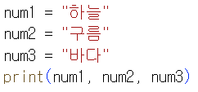
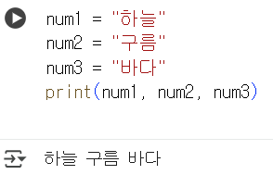
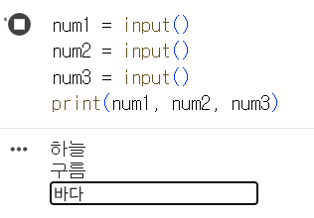
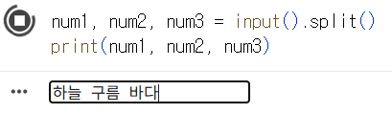
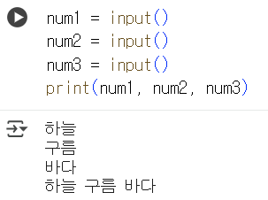
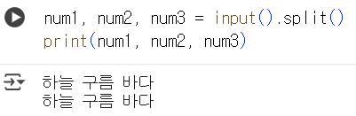
변수 이해하기
문제 1. 아래와 같은 결과가 출력되도록 프로그램을 작성해 보세요.
[출력 결과 예시]
[실습]
[실습 결과]
문제 2. 아래와 같은 결과가 출력되도록 프로그램을 작성해 보세요.
[출력 결과 예시]
[실습]
[실습 결과]
4

Slide 5

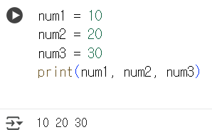
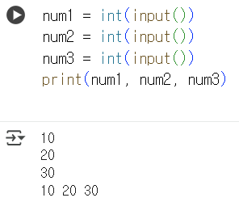
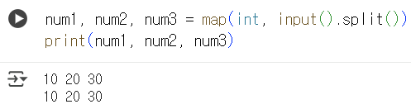
변수 이해하기
연습 문제 1. 변수 이름이 num1, num2, num3 인 변수를 만들고 다음과 같이 프로그램을 출력해보세요.
[연습문제1] [출력 결과 예시]
연습 문제 2. 3개의 정수를 입력 받아 아래 결과와 같이 출력하는 프로그램을 작성해 보세요.
[연습문제2] [출력 결과 예시]

Slide 6
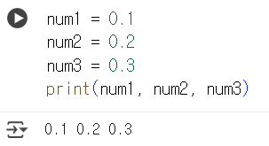
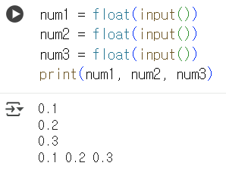
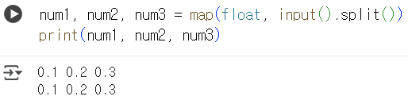
프로그램 언어의 실행 방식
연습 문제 3. 변수 이름이 num1, num2, num3 인 변수를 만들고 다음과 같이 프로그램을 출력해보세요.
[연습문제3] [출력 결과 예시]
연습 문제 4. 3개의 정수를 입력 받아 아래 결과와 같이 출력하는 프로그램을 작성해 보세요.
[연습문제4] [출력 결과 예시]
6

Slide 7






변수 이해하기
연습 문제 5. 원의 반지름을 입력 받고, 원의 넓이를 구하여 화면에 출력하는 프로그램을 작성해보세요(단, 원주율은 3.14로 계산합니다).
[출력 결과 예시]
연습 문제 6. 직사각형의 가로와 세로 길이를 입력 받아 면적과 둘레를 구하는 프로그램을 작성해보세요(단, 모든 자료형은 소수형으로 계산합니다).
[출력 결과 예시]
연습 문제 7. 킬로그램(kg) 단위를 입력 받아 파운드(pound) 단위로 변환하는 프로그램을 작성하세요(단, 1kg = 2.20462262 pound).
[출력 결과 예시]
연습 문제 8. 국립환경과학원에서는 다음과 같은 공식을 발표했습니다.소음이 가장 심한 층 = 0.2467 × 도로와의 거리(m) + 4.159 입니다. 도로와의 거리를 입력 받아 소음이 가장 심한 층을 구하는 프로그램을 작성하세요
[출력 결과 예시]

